Slide 1
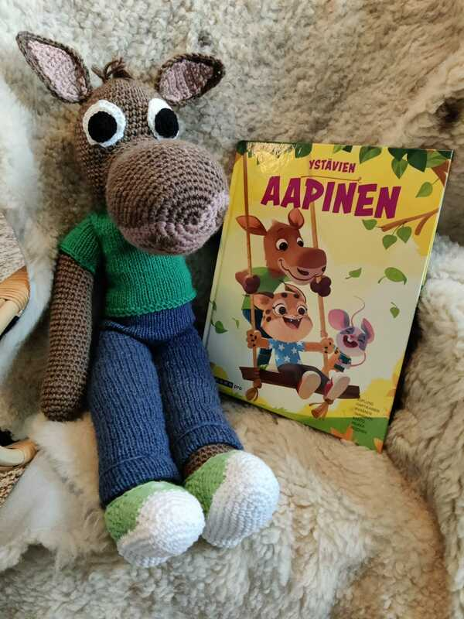
Vanhempainilta
13.8.2025

Slide 2

Koulumme aikuisia
1.- luokkien opetustiimissä: Jaana Sillanpää 1A, Johanna Leppäharju 1B, Jonna Luttinen 1-2C sekä koulunkäynninohjaaja Heli Tuovinen-Komu
Erityisopettaja Saara Lehtola
Terveydenhoitaja Suvi Kivelä vastaanotto päivittäin klo 11-11.45
Kuraattori Heidi Kokkonen ti, to, pe, 044-7401904
Koulupsykologi Minna Stepanoff ma, ke

Slide 3

Tuntijako
Äidinkieli 8h 1h lisää
Matematiikka 3h
Ympäristöoppi 2h
Englanti 1h
Kuvataide 1h
Käsityö 2h
Liikunta 2h
Musiikki 1h
Uskonto/elämänkatsomustieto 1h

Slide 4

Läksyt
Läksyjä annetaan joka päivä, myös perjantaina.
Miettikää läksyille teidän perheelle sopiva aika ja paikka.
Läksyt merkataan poissaolijoille pedanettiin oman luokan sivuille. Lomaläksyt sovitaan etukäteen.
Huolellisuus läksyjen teossa!
Unohtunut läksy annetaan ”rästiläksyksi”. Läksyn unohtaminen tai koulusta myöhästyminen ei ole maata kaatava juttu.
Toistuvista läksyunohduksista ollaan yhteydessä kotiin. Laitetaanko Wilmaan?
Laittakaa "puumerkki", kun olette tarkistaneet lapsenne läksyn. Näin osoitatte kiinnostuksenne lapsenne koulunkäyntiä kohtaan.

Slide 5
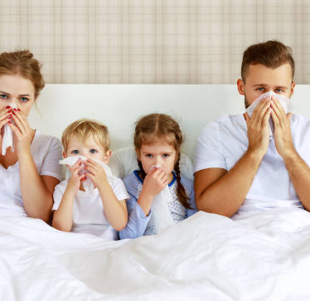
Poissaolot
Jos oppilas on poissa, siitä ilmoitetaan opettajalle heti aamulla Wilman poissaoloihin
Jos ensimmäisen oppitunnin aikana ei ole tullut ilmoitusta lapsen poissaolosta, soittelen perään.
Poissaoloajan tehtävät ja läksyt tehdään voimien mukaan kotona. Jos läksyjä ei näy Pedanetissä, läksyjä voi tiedustella luokkakaverilta tai opettajalta Wilma-viestillä. Miettikää, miten koululla olevat kirjat toimitetaan kotiin.
Ylimääräiset vapaat anotaan loma-anomuksella. 1-3 pv myöntää oma opettaja. Apulaisrehtori myöntää pidemmät lomat. Poissaoloanomukset tehdään suoraan Wilmaan.

Slide 6
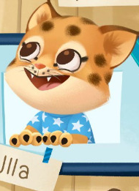
Arviointi
Arviointia tehdään jatkuvasti tunneilla, testeillä ja pienillä kokeilla.
Väliarviointi suoritetaan oppimiskeskusteluna marras- joulukuun tietämissä.
Lukuvuosiarviointi on sanallinen (rastit) arviointi lukukauden lopuksi.

Slide 7

Tieto kulkee puolin ja toisin
Tiedotus tapahtuu Wilmassa koulusta kotiin ja kodista kouluun.
Sellaiset asiat, jotka edellyttävät reagointia koulupäivän aikana, pitää soittaa. En välttämättä ehdi lukea teksti- tai Wilma-viestejä päivällä.
Kiusaamistapaukset ilmoitetaan puolin ja toisin välittömästi, jotta asioihin päästään heti puuttumaan.
Ottakaa aina yhteyttä, jos jokin asia mietityttää tai ihmetyttää.

Slide 8
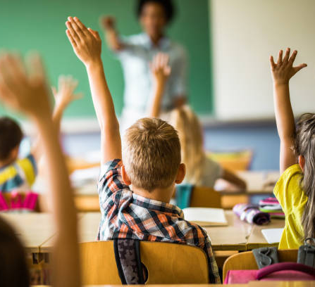
Jos perheessä tapahtuu isoja asioita, on koulussa siitä hyvä tietää.
Jos oppilas ei voi osallistua tai saa osallistua rajoitetusti koululiikuntaan, siitä tulee aikuisen ilmoittaa opettajalle.
Jos lapsi tarvitsee päivän aikana esim. särkylääkettä, lapsi ottaa sen itse teidän vastuulla. Lääkinnän tarpeesta olisi kuitenkin hyvä ilmoittaa opettajalle. Opettajilla ei ole lupa lääkitä.

Slide 9
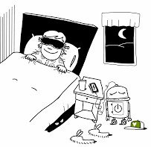
Koululaisen parhaaksi
riittävä yöuni, n. 10 h
hyvä aamupala
säänmukainen vaatetus
repussa tarvittavat tavarat
mieli on luottavainen ja oppilaan käsitys itsestä oppijana positiivinen
kohtuudella peliaikaa pelikoneilla
tukea, kannustusta, yhteistä aikaa
apua ja kiinnostusta läksyihin ja koulutyöhön

Slide 10

Luokan käytänteitä
Oppilaalle tarjotaan tarvittaessa tukiopetusta.
Yli luokkarajojen tapahtuvaa opetusta on säännöllisesti. (esim. palkitus äidinkielessä ja kaikkien ykkösten yhteiset liikuntatunnit, ympäristö ja luonnontiedon ja englannin tunneilla on 1C-luokan oppilaita mukana )
Työrauha on ensiarvoisen tärkeää.
Opetellaan vastuun ottamista omasta työskentelystä, vaikkei aikuinen ole vieressä.
Luokassa on koulunkäynninohjaaja osalla tunneista.

Slide 11
Kirjoihin saa jäädä virheitä, työn tekeminen ja harjoittelu on tärkeintä.
Kirjastoauto käy maanantaisin, saa lainata kolme kirjaa (yksi on koululla ja kaksi kotiin). Maanantaisin mukaan kirjastokortti ja –kassi.
Maistetaan kaikkia ruokia, ”pakkosyöntiä” ei ole.
Kavereiden luo menot on hyvä sopia etukäteen.
Koulupäivän aikana puhelimet ovat repussa äänettömällä. Kellopuhelimet voi laittaa "koulutilaan" koulupäivän ajaksi.

Slide 12

Halutessanne lapsi voi tuoda kaappiinsa/reppuunsa xylitol-pastilleja.
Ruokailun jälkeen oppilas voi hakea kaapistaan pastillin ennen välitunnille siirtymistä.
Pastilleja ei tarjota kavereille. Eikä toisten pastilleja mennä ottamaan!
Allergioiden vuoksi emme juhli koulussa herkkujen kera.

Slide 13

Koulumatka
Vakuutus on voimassa vain kuljettaessa suoraan koulusta kotiin.
Linja-autossa ja kyytiä odottaessa muistetaan asiallinen käytös ja turvavyö!
Jos lapsi pyöräilee, hän käyttää kypärää!

Slide 14

Äidinkieli
Käytössä on Ystävien aapinen
Säännöllinen lukemisen harjoittelu on tärkeää kaikille, myös lukutaitoisille.
Lukuläksy luetaan aina kotona ääneen ainakin kolme kertaa.
Kirjainten muodot ja kirjoitussuunnat ovat kirjoittamisessa tärkeitä.
Lukekaa lapselle!
Arttu-sovellus

Slide 15

Matematiikka
Apuvälineitä saa käyttää, niin pitkään kun ne tuntuvat tarpeellisilta.
Kirjan marginaaleissa saa näkyä työnteon ja ajattelun jälki (esim. apupiirrokset).
Uusi kirja Laskupolku.
Miten meni-video

Slide 16

Englanti
1h viikossa
Leikinomaista, toiminnallista oppimista, pääpaino puhutussa kielessä
Ei läksyä
Englannin kieli mukana luokan arjessa

Slide 17

Luokan arki
Nimet kaikkiin vaatteisiin ja varusteisiin!
Kaappiin pieni muovimuki, reppuun pahvikansio ja sisäkengät mukaan.
Aloitamme syksyn ulkoliikunnalla. Näinä päivinä oppilaalla on hyvä olla liikuntaan soveltuvat vaatteet sekä lenkkarit valmiina päällä. Sisäliikuntavarusteet voi olla koululla varalta, niille tarkoitetussa pussissa.
Yhteispeli, tunne- ja vuorovaikutustaitojen opettelua (esim. luokkapiirit, teen itse –tuokiot, juttutuokiot)
Versotoiminta = pienten riitojen ja kahnausten selvittelyä sovittelijaoppilaiden johdolla
Perinteisesti koulussamme ykköset ovat saaneet kummit viidesluokkalaisista.

Slide 18

Pedanet-sivut
Luokalla on oma nettisivu
https://peda.net/siilinjarvi/hamula/ljol/2008ab

Slide 19

IP-kerho
1.- ja 2. -luokkalaisille, klo 12-16.30
Välipala, ulkoilua, leikkiä, pelailua, erilaisia kädentaitoja
Valvotusti läksyjen tekoa, HUOM! TARKISTUS JA LUKULÄKSY AINA KOTONA!!

Slide 20

Kuinka toimin
Ilmoita seuraavan viikon ajat Wilman kautta edellisen viikon maanantaina klo 23.59 mennessä
Muutoksista/poissaoloista ja sairastumista ilmoitettava aina ip-kerhoon soittamalla tai tekstiviestillä puhelimitse!
P. 044 740134

Slide 21

Tehdään yhdessä työtä lapsen parhaaksi toisiamme tukien!
Puhuttehan kotona koulusta positiiviseen sävyyn :-)
Koululla toimii vanhempainyhdistys.
Tervetuloa Hamulan sakkiin!
T: Ykkösten opettajat

